Slide 1

Universidad Mariano Gálvez
Santa Lucia Cotzumalguapa
Compiladores
Arboles de derivación
Ing. Wilson Aguin

Slide 2
Gramáticas y lenguajes
Dado un alfabeto Σ, un lenguaje es un conjunto (ﬁnito o inﬁnito) de cadenas de símbolos pertenecientes al alfabeto. Es posible que la cadena vacía, € ,pertenezca a un lenguaje.
Una gramática es una forma compacta de representar un lenguaje.
IMPORTANTE: Una gramática genera un único lenguaje, pero un mismo lenguaje puede ser generado por varias gramáticas.
Una gramática es una cuádrupla G = (VN,VT,S,P), donde VN es el conjunto de símbolos variables o no terminales, VT es el conjunto de símbolos terminales (todos los terminales deben pertenecer al alfabeto), S es el símbolo inicial de la gramática (S siempre es un no terminal), y P es el conjunto de producciones o reglas de la gramática.

Slide 3
Producciones y derivaciones:
Una producción o regla de una gramática tiene una parte izquierda y una parte derecha. Tanto la parte izquierda como la parte derecha son una cadena de símbolos terminales y no terminales
Normalmente, solamente se especiﬁca el conjunto de producciones P, y se asume que el símbolo inicial de la gramática es la parte izquierda de la primera producción.
Una derivación es una secuencia de cadenas de símbolos (llamadas formas senténciales) en la que cada cadena es resultado de la aplicación de una regla de la gramática a la cadena anterior. Una derivación válida es aquella en la que la primera cadena de la secuencia es el símbolo inicial, y la última es una cadena de terminales.

Slide 4
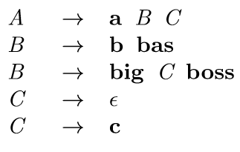
IMPORTANTE: El lenguaje generado por una gramática es el conjunto de cadenas de terminales obtenidas a partir de derivaciones válidas usando las reglas de la gramática.
Un árbol de derivación es un árbol en el que se representa una derivación válida de una cadena (pero no se especiﬁca el orden en que se han aplicado las reglas)

Slide 5
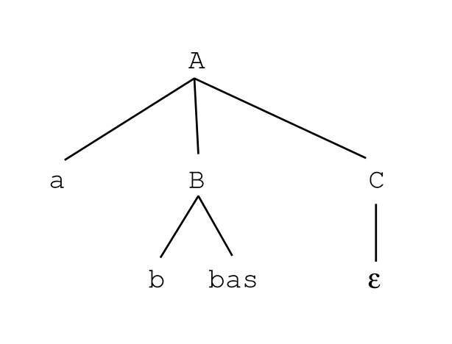

Slide 6
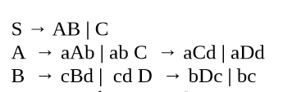

Slide 7
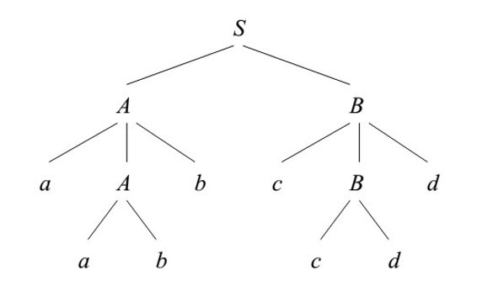

Slide 8
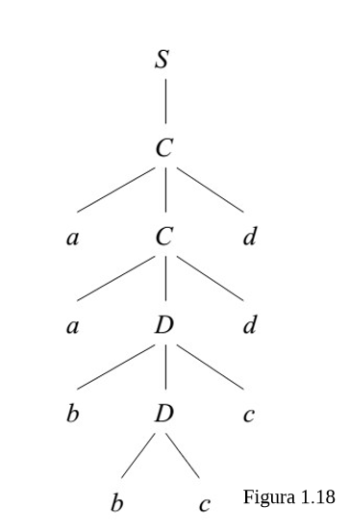

Slide 9

